Slide 1

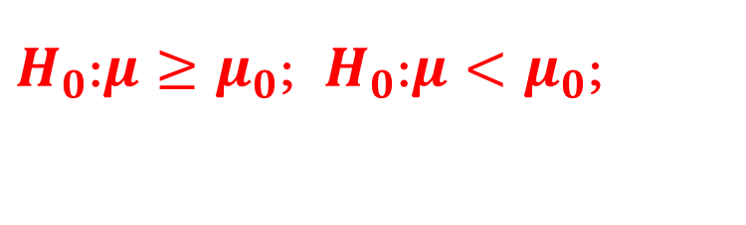
8.4 单边检验
在假设检验中，有时我们只关心均值是否增大，
需要检验假设
$H_{0}$:$μ≤μ_{0}$; $H_{0}$:$μ>μ_{0}$;
称为右边检验. 类似
$H_{0}$:$μ≥μ_{0}$;$H_{0}$:$μ<μ_{0}$;
称为左边检验.
右边检验和左边检验统称为单边检验.

Slide 2
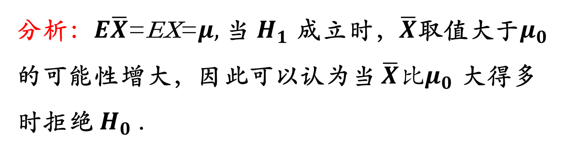
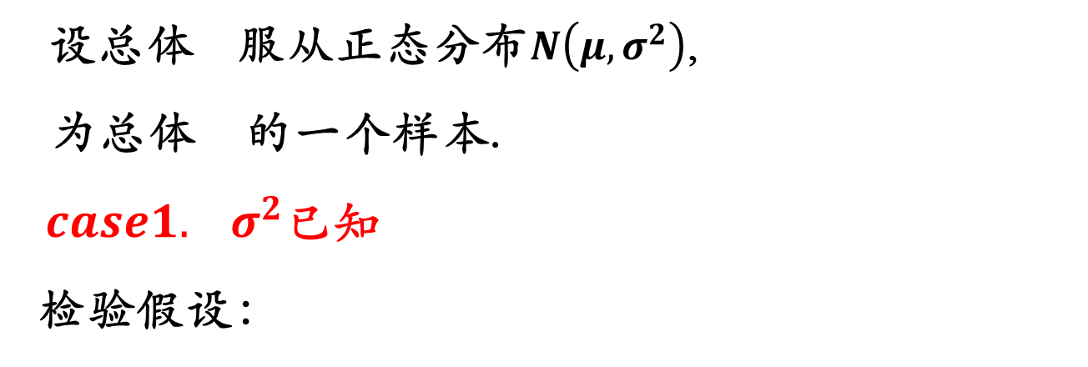
设总体服从正态分布$N\left(μ,σ^{2}\right)$,
为总体 的一个样本.
${ case1. σ}^{2}$已知
检验假设：
分析：$E\overline{X}$=EX=$μ,$当$H_{1}$ 成立时，$\overline{X}$取值大于$μ_{0}$的可能性增大，因此可以认为当 $\overline{X}比μ_{0}$ 大得多时拒绝 $H_{0}$.

Slide 3

当 $H_{0}$ 成立时，$μ≤μ_{0,}$

Slide 4
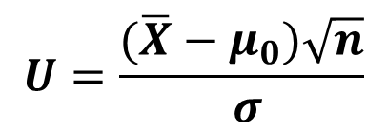

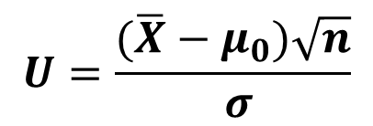

检验统计量
$$U=\frac{(\overline{X}−μ_{0})\sqrt{n}}{ σ}$$
拒绝域
$$W=\left(u_{α},+∞\right)$$
检验假设：
检验统计量
$$U=\frac{(\overline{X}−μ_{0})\sqrt{n}}{ σ}$$
拒绝域
$$W=\left(−∞,−u_{α}\right)$$

Slide 5
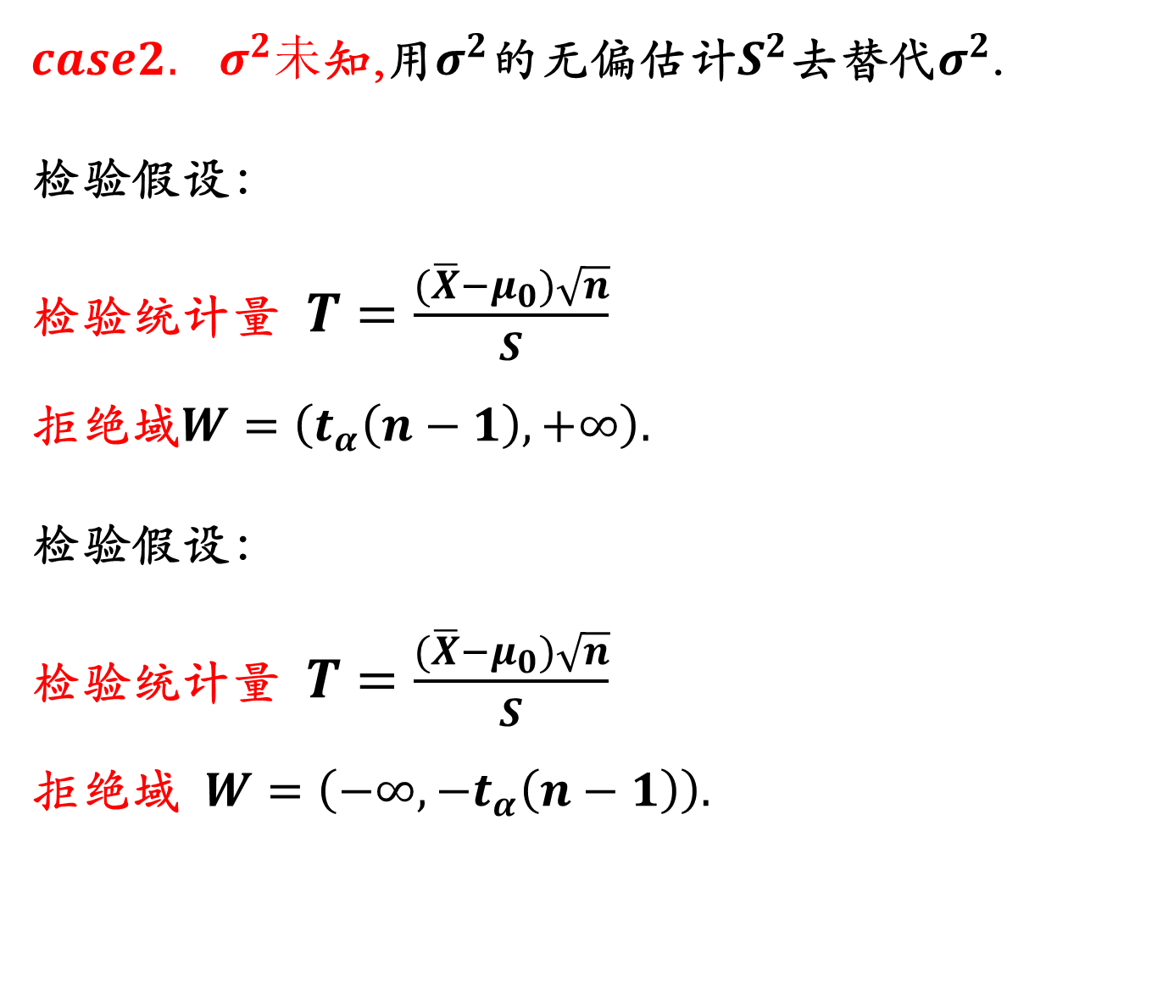
${case2. σ}^{2}未$知,用$σ^{2}$的无偏估计$S^{2}$去替代$σ^{2}$.
检验假设：
检验统计量$T=\frac{(\overline{X}−μ_{0})\sqrt{n}}{S}$
拒绝域$W=\left(t_{α}\left(n−1\right),+∞\right).$
检验假设：
检验统计量$T=\frac{(\overline{X}−μ_{0})\sqrt{n}}{S}$
拒绝域$W=\left({−∞,−t}_{α}\left(n−1\right)\right).$

Slide 6
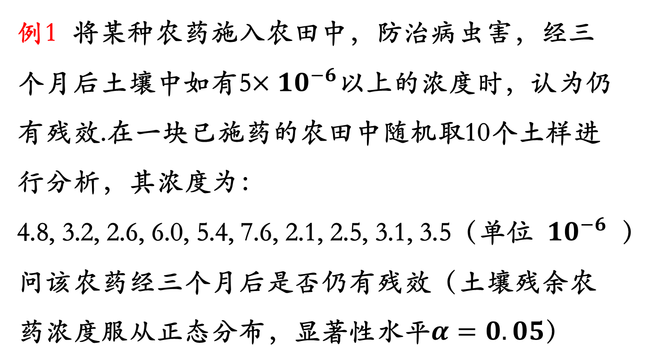
例1 将某种农药施入农田中，防治病虫害，经三个月后土壤中如有5$×{10}^{−6}$以上的浓度时，认为仍有残效.在一块已施药的农田中随机取10个土样进行分析，其浓度为：
4.8, 3.2, 2.6, 6.0, 5.4, 7.6, 2.1, 2.5, 3.1, 3.5（单位${10}^{−6}$）
问该农药经三个月后是否仍有残效（土壤残余农药浓度服从正态分布，显著性水平$α=0.05$）

Slide 7


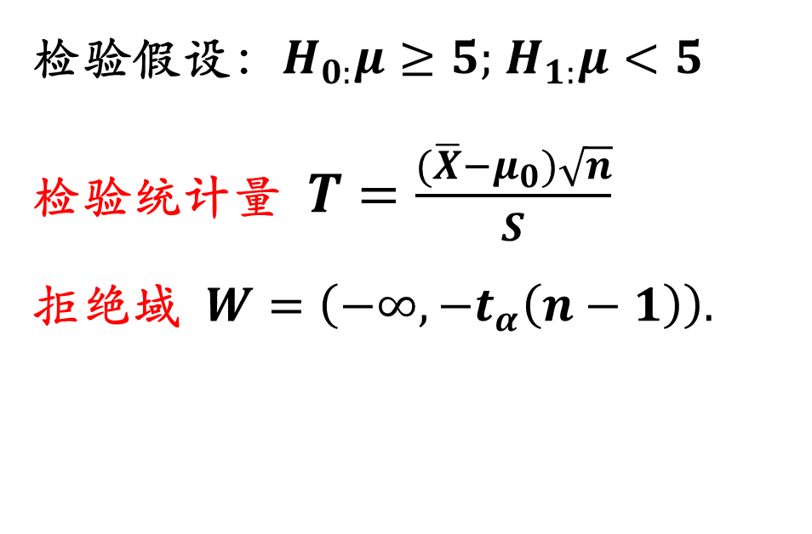
检验假设：$H_{0:}μ≥5;$$H_{1:}μ<5$
检验统计量$T=\frac{(\overline{X}−μ_{0})\sqrt{n}}{S}$
拒绝域 $W=\left({−∞,−t}_{α}\left(n−1\right)\right).$
$$t=−1.62$$
$$W=(−∞,−1.83)$$
接受$H_{0}，即在显著性水平0.05下认为农药仍有残效.$

Slide 8

例2 一批木头，卖者称其小头直径不低于12cm，已知小头直径$X\sim N(μ,{2.6}^{2})$,在这批木材中抽取了100根，测其直径，得到样本均值为11.2cm,问在$α=0.05下$，能否认为该批木料小头直径的平均直径低于12cm?

Slide 9
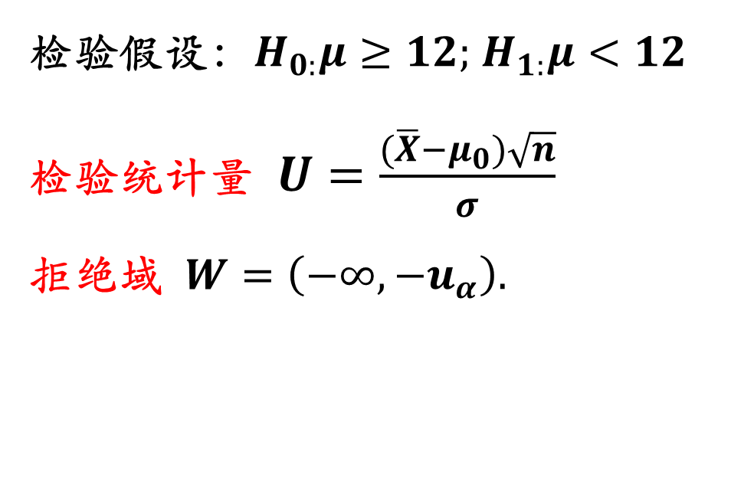



检验假设：$H_{0:}μ≥12;$$H_{1:}μ<12$
检验统计量$U=\frac{(\overline{X}−μ_{0})\sqrt{n}}{σ}$
拒绝域 $W=\left({−∞,−u}_{α}\right).$
$$W=(−∞,−1.645)$$
$$u=−3.08∈W$$
拒绝$H_{0}，$即可以认为该批木料小头直径的平均直径低于12cm.

Slide 10
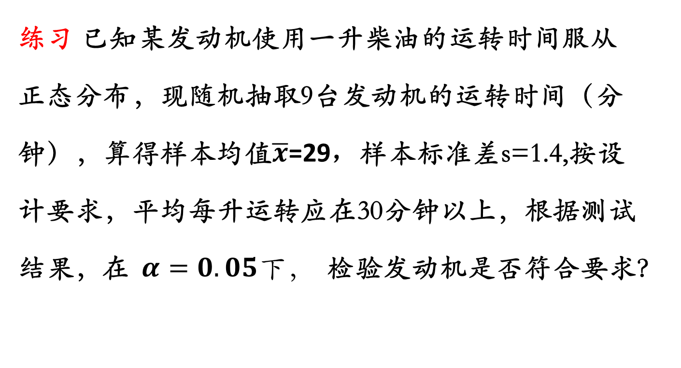
练习已知某发动机使用一升柴油的运转时间服从正态分布，现随机抽取9台发动机的运转时间（分钟），算得样本均值$\overline{x}$=29，样本标准差s=1.4,按设计要求，平均每升运转应在30分钟以上，根据测试结果，在$α=0.05下，$检验发动机是否符合要求？

Slide 11
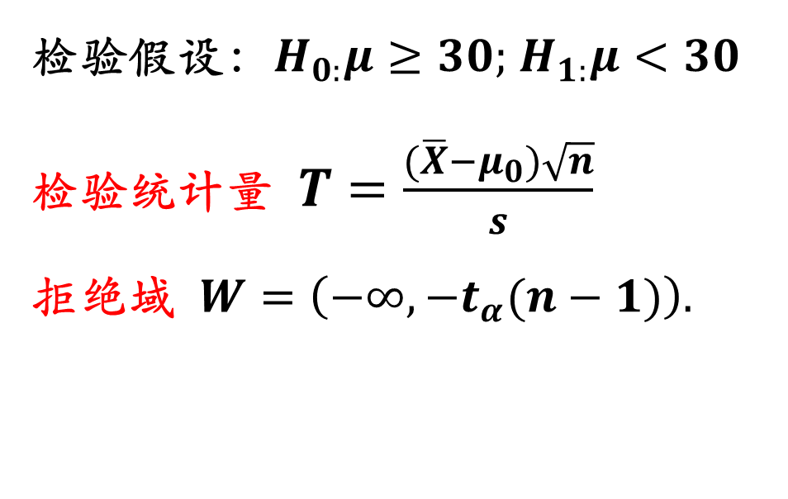


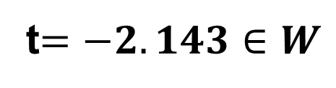
检验假设：$H_{0:}μ≥30;$$H_{1:}μ<30$
检验统计量$T=\frac{(\overline{X}−μ_{0})\sqrt{n}}{s}$
拒绝域 $W=\left({−∞,−t}_{α}(n−1)\right).$
$=(−∞,−1.8595)$
t$=−2.143∈W$
拒绝$H_{0}，$即发动机不符合要求.

